Slide 1
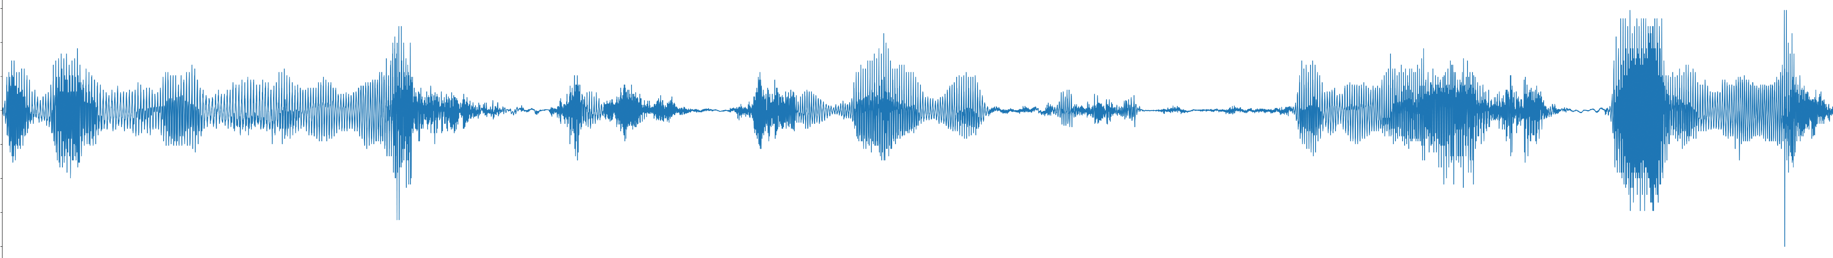
Generovanie hudby pomocou WaveNetu
vzorok po vzorku
Terézia Slanináková, 12.6.2018
Vedúci práce: Ing. Karel Beneš

Slide 2
Cieľ práce / Motivácia
Vytvoriť prostredie pre experimentáciu s WaveNetom, natrénovať na rôznych datasetoch
Vyskúšať rôzne nastavenia WaveNetu
Dropout, veľkosť modelu, vzorkovacia frekvencia, …
Vyhodnotiť kvalitu výstupu
2/6

Slide 3
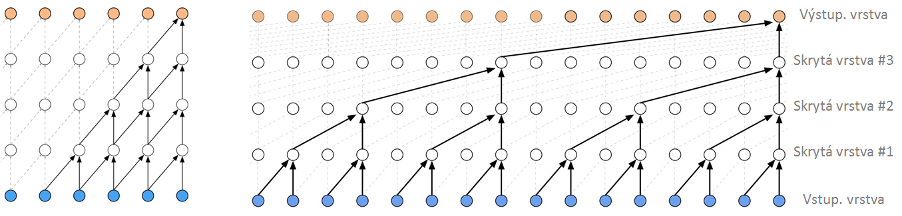
WaveNet
Generatívna hlboká neurónová sieť od DeepMindu
využíva kauzálne konvolúcie s dierami
3/6

Slide 4
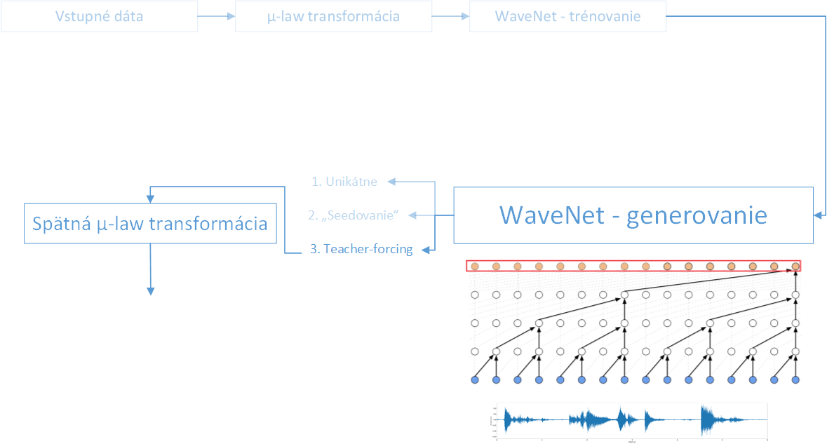
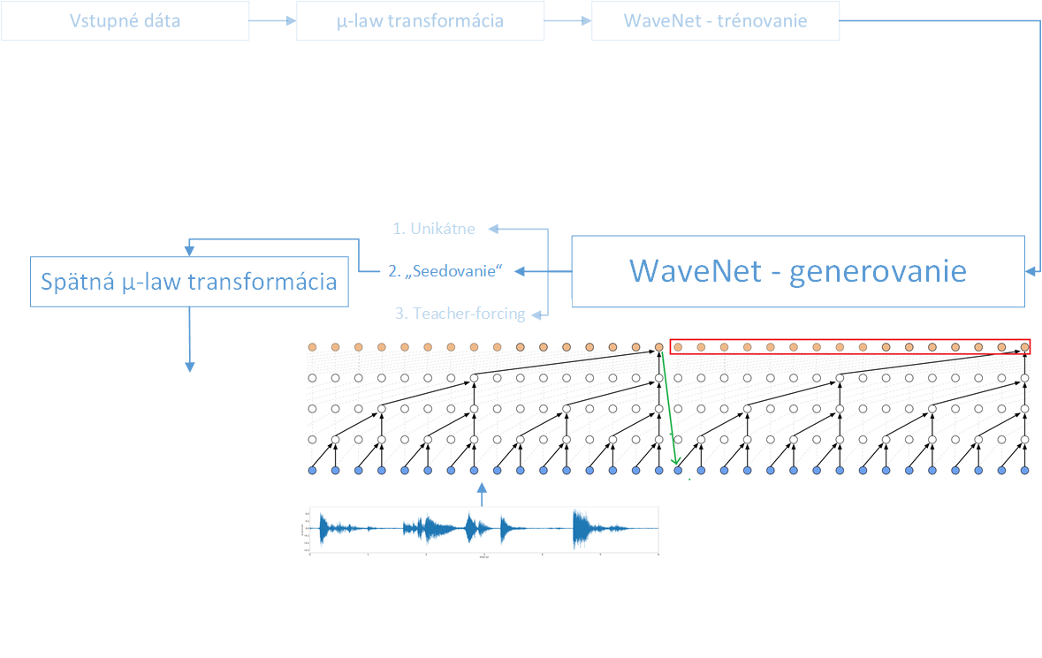
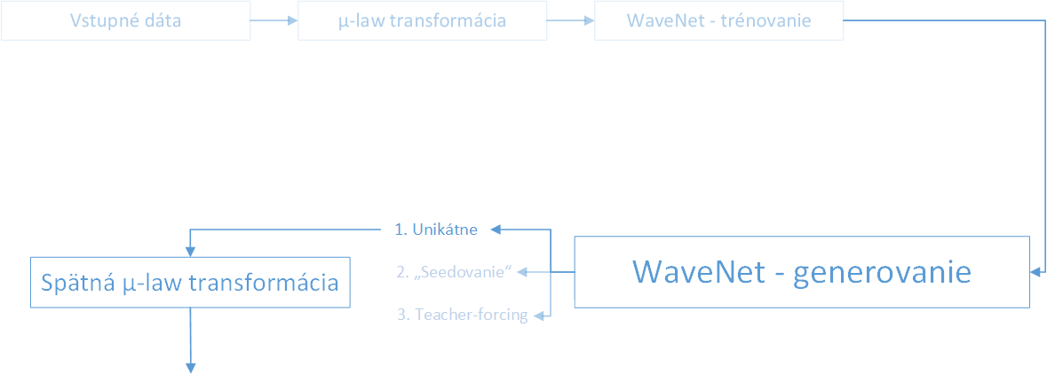
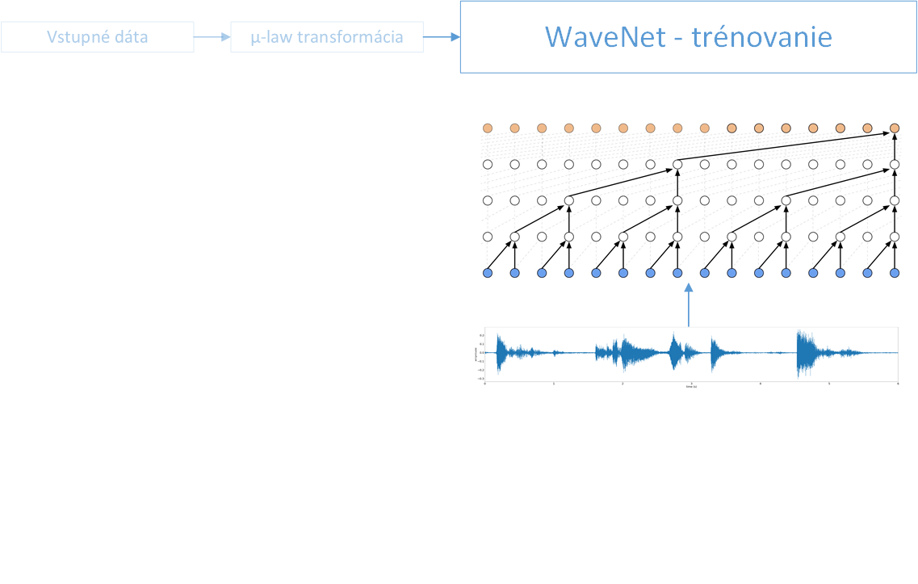
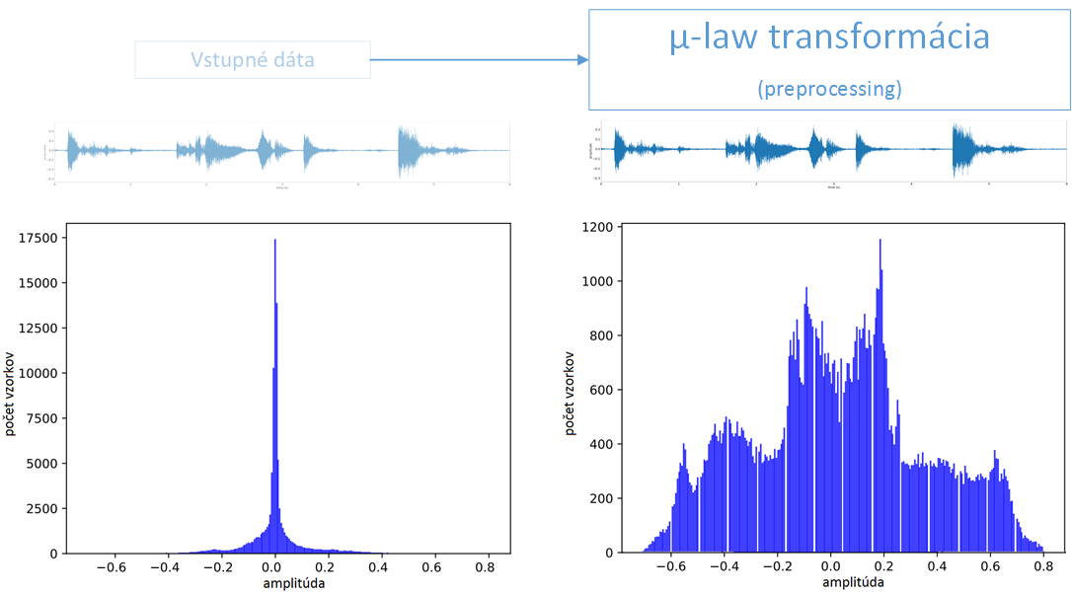
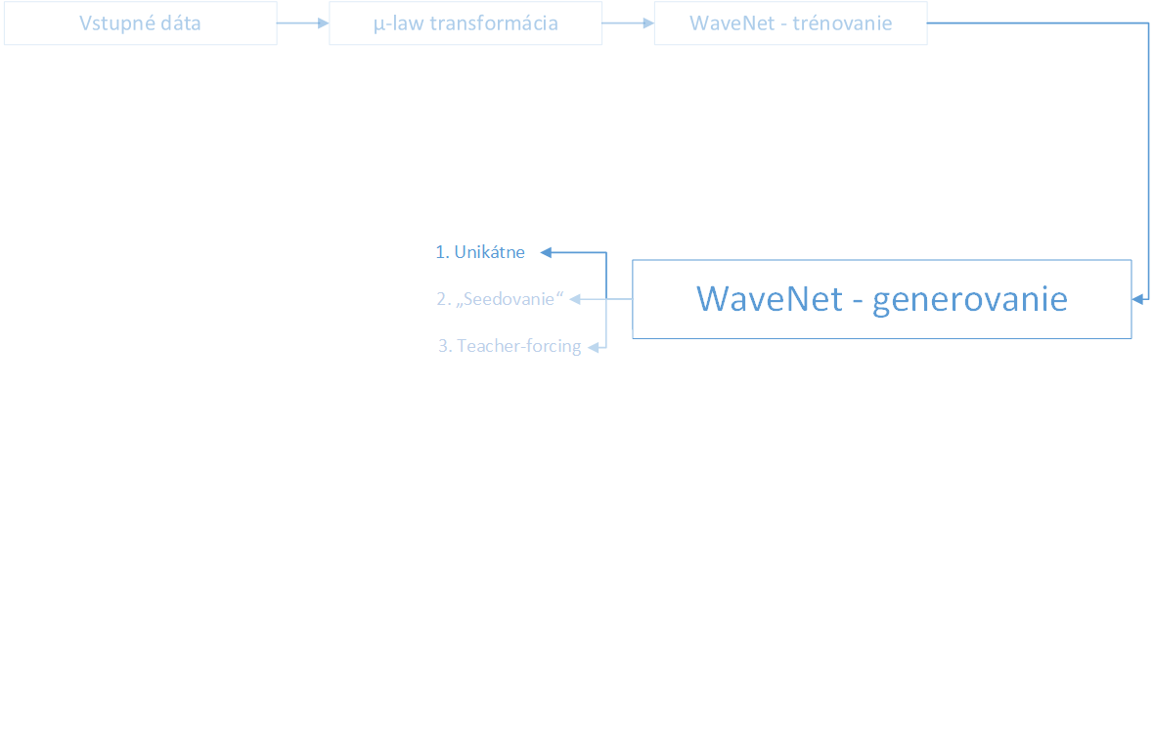
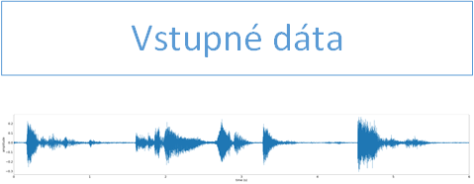


Technické riešenie
4/6

Slide 5
Výsledky dotazníku o kvalite výstupov
Nahrávka | Skóre
Piáno | 3.1818
Reč^{[1]} | 1.81
Reč | 4.545
Piáno^{[2]} | 2
Piáno^{[3]} | 3.1818
Piáno^{[4]} | 2
1 (zlé) - 5 (výborné)
[1]:Trénované na VCTK datasete
[2]:Trénované na IRMAS datasete
[3]:Trénované na Youtube-8M datasete
[4]:Trénované na MagnaTagATune datasete
5
5/6

Slide 6
Možné zlepšenia
Použiť robustnejšie/čistejšie datasety
Na výstup aplikovať filtre na zjemnenie šumu
Prepoužiť Parallel-WaveNet
Upustiť od hudby – text-to-speech systém
Vďaka za pozornosť
Všetko je na GitHube: https://github.com/TerkaSlaninakova/BP
6/6

